Slide 1

Автономная некоммерческая организация «Проектная мастерская 42»

Slide 2
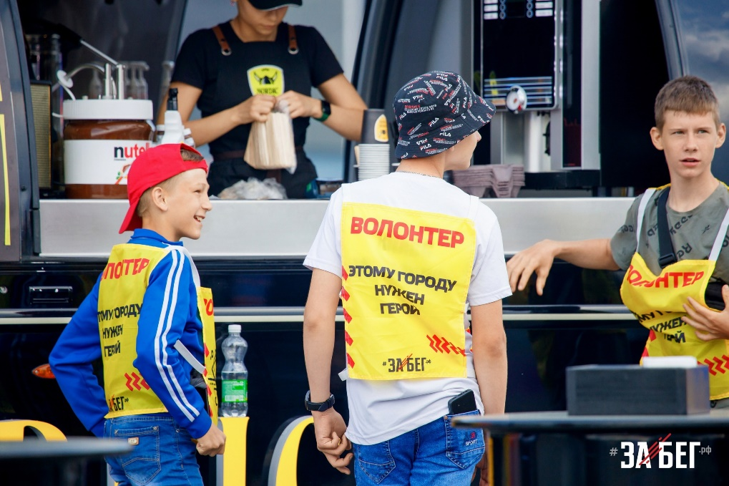
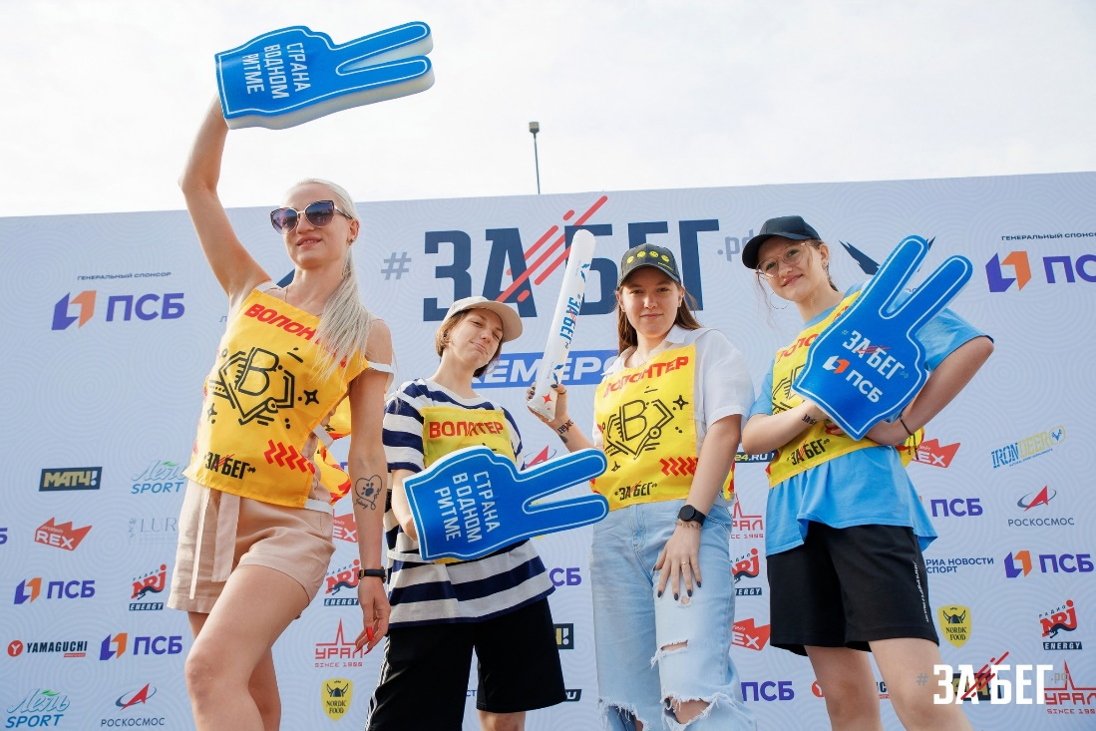
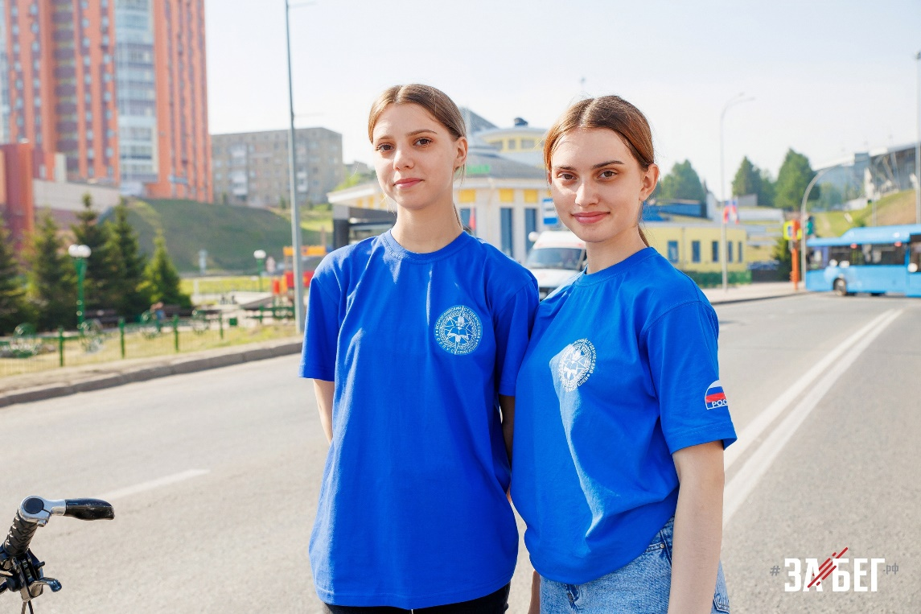
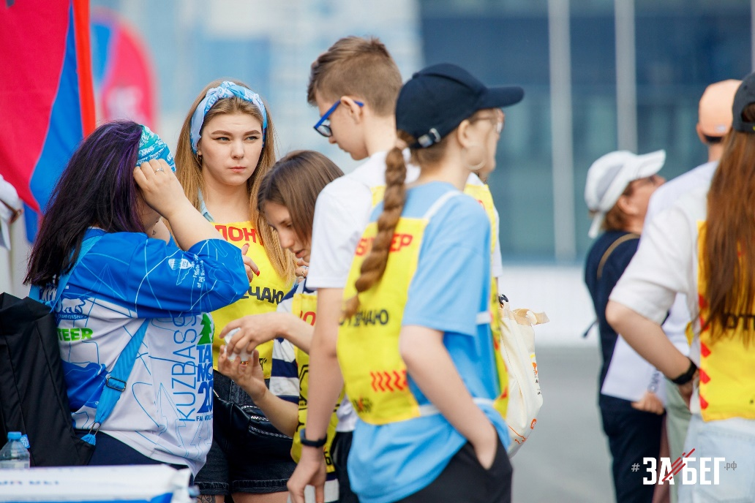
Всероссийский полумарафон ЗАБЕГ.РФ 2024г.
На протяжении пяти лет, ежегодной организовываем волонтерское сопровождение на мероприятие

Slide 3
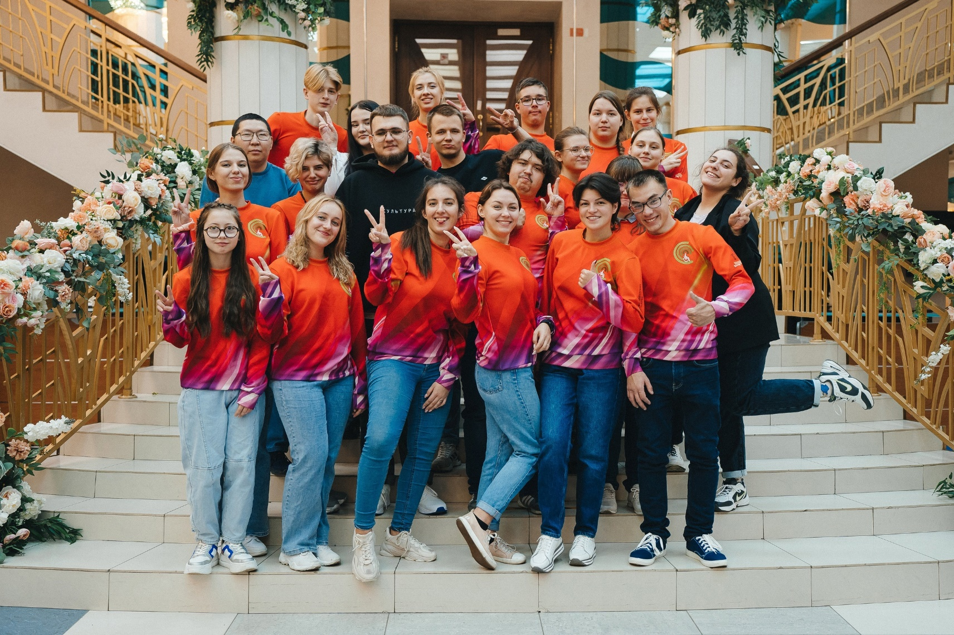
Сопровождение регионального мероприятия «Бал цветов». На протяжении двух лет помогаем сопровождать в филармонии г. Кемерово людей с ОВЗ

Slide 4
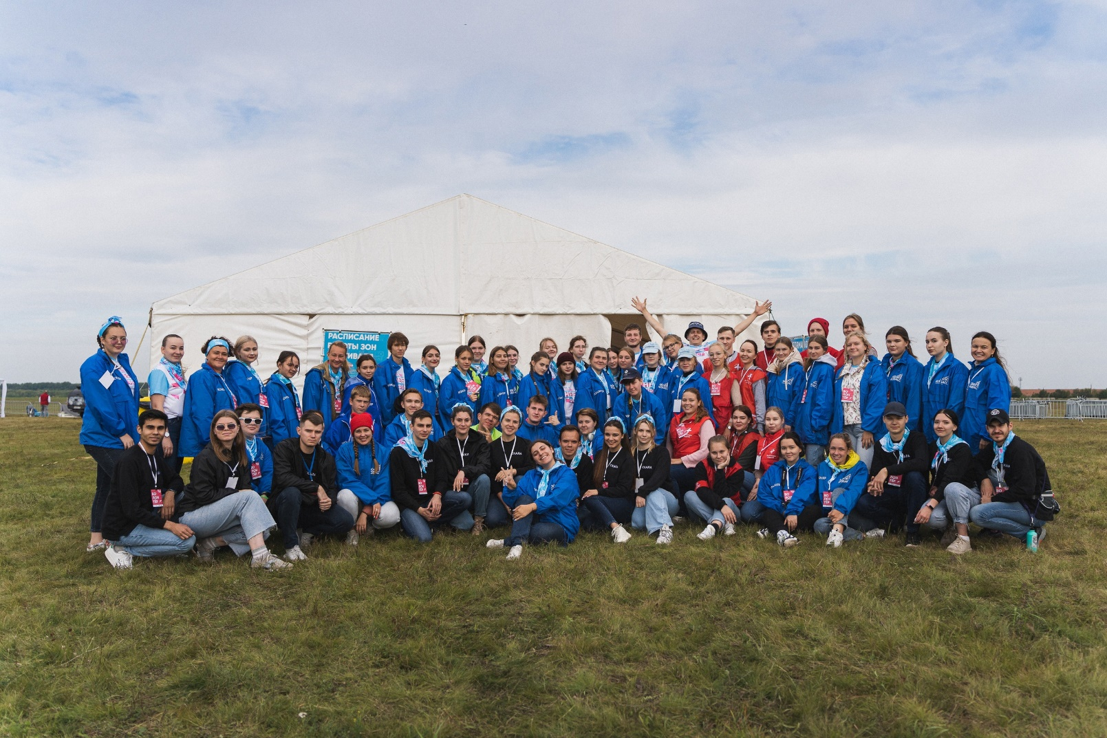
Ежегодная организация волонтерского сопровождения для мультиформатного фестиваля «Небофест» г. Кемерово, г. Калининград, г. Красноярск

Slide 5
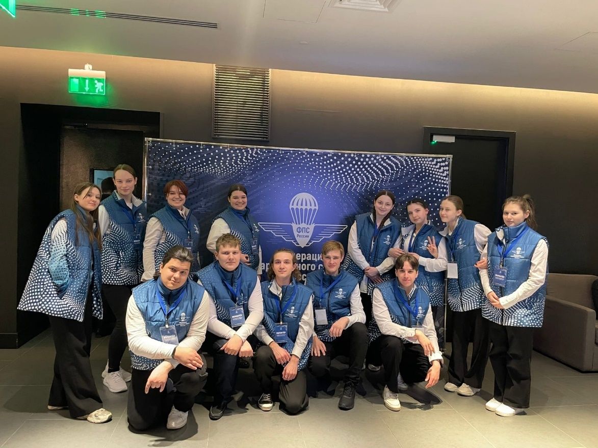
Волонтерское сопровождения очередного съезда ФПСР в марте 2024 года в г. Москва

Slide 6
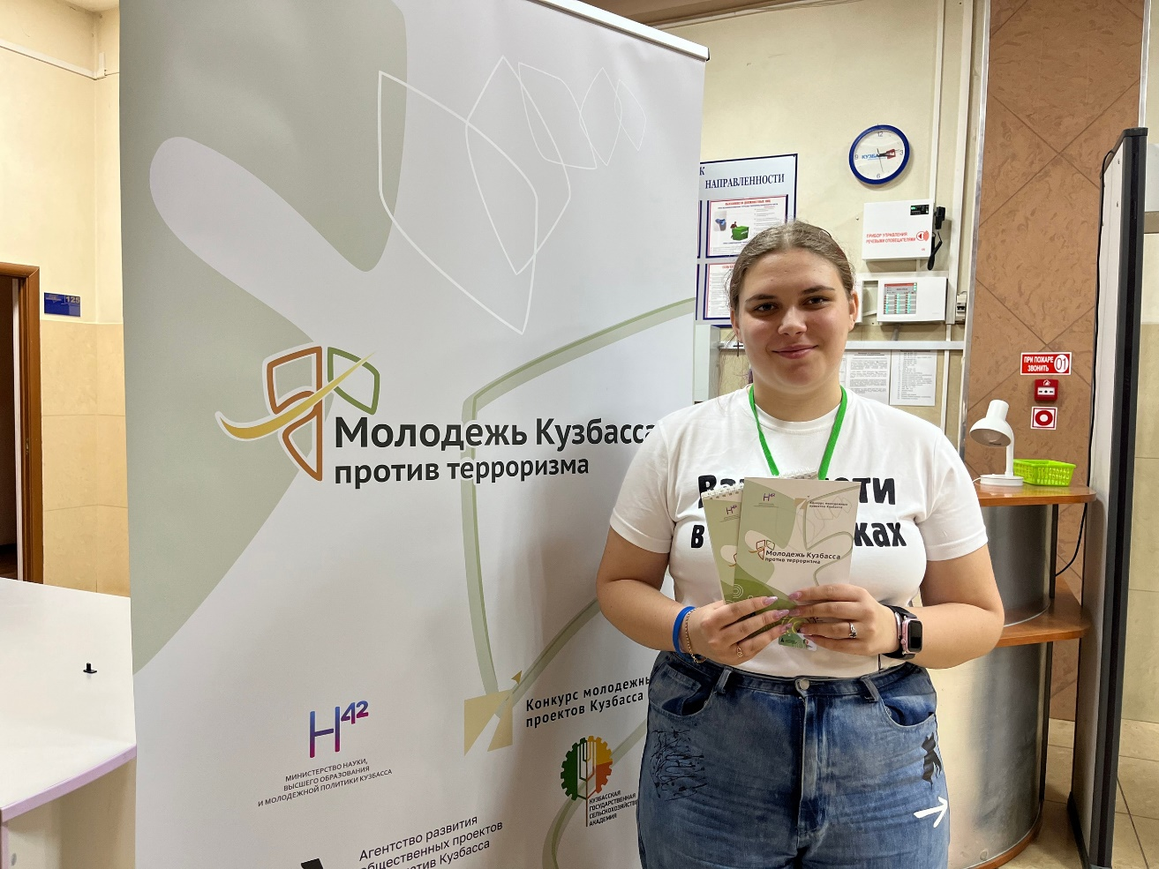
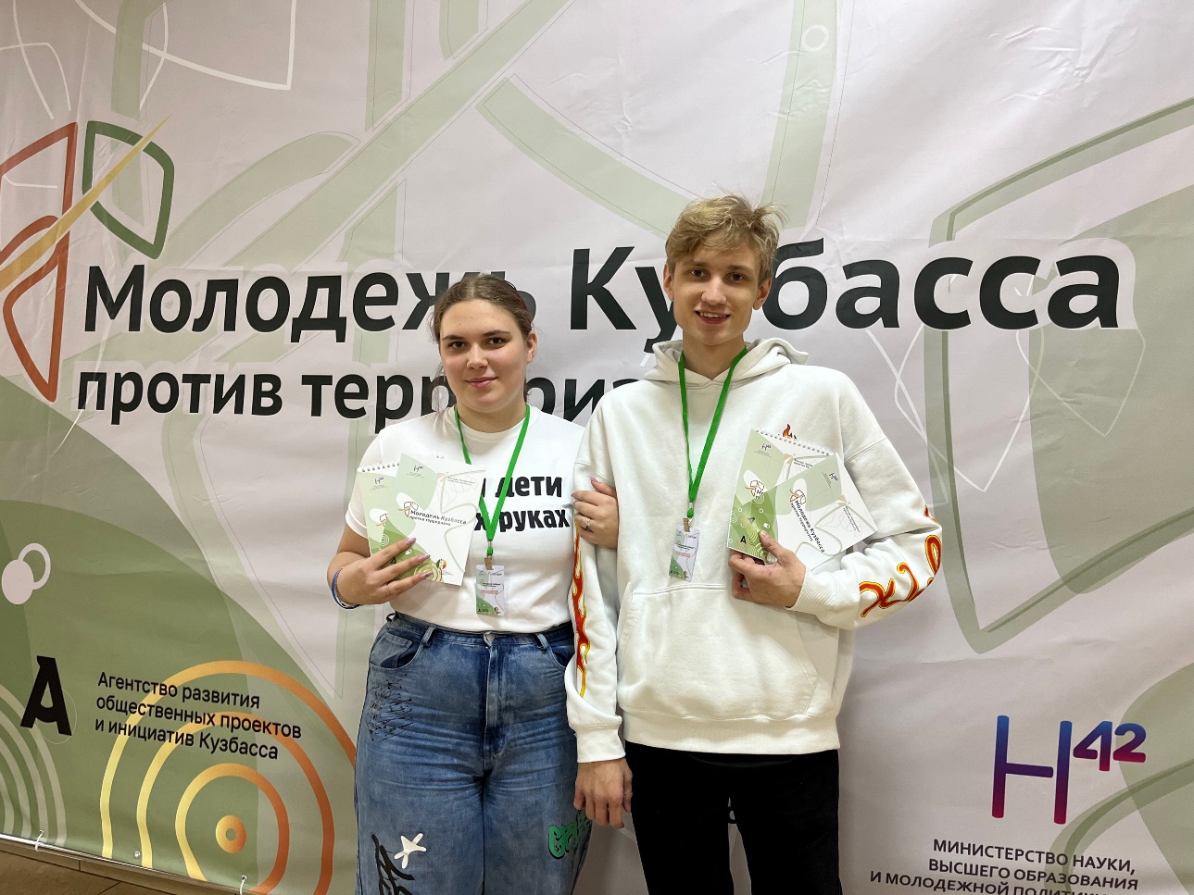
Выигранный грант на сумму порядка 803 619 рублей в 2023 году

Slide 7
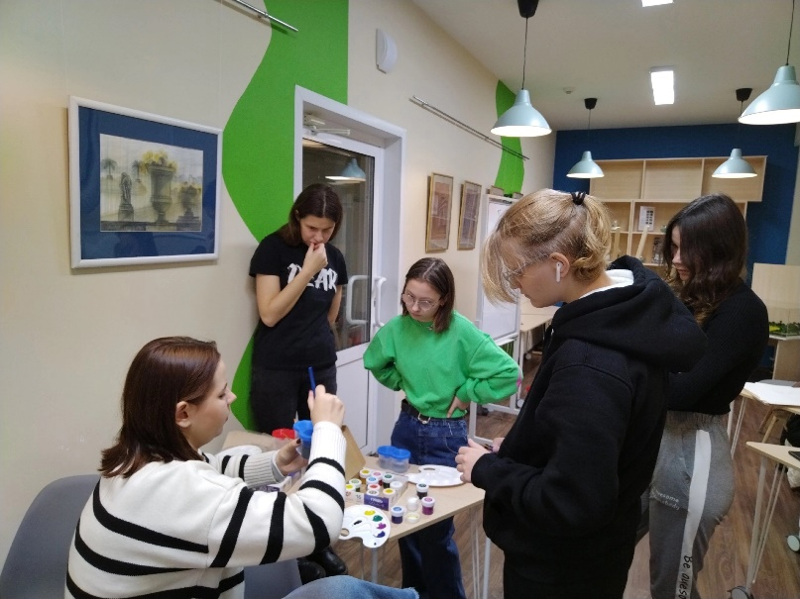
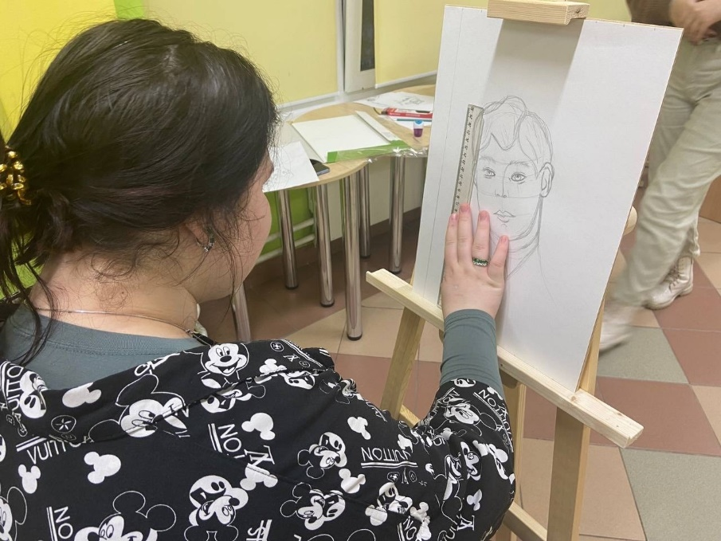
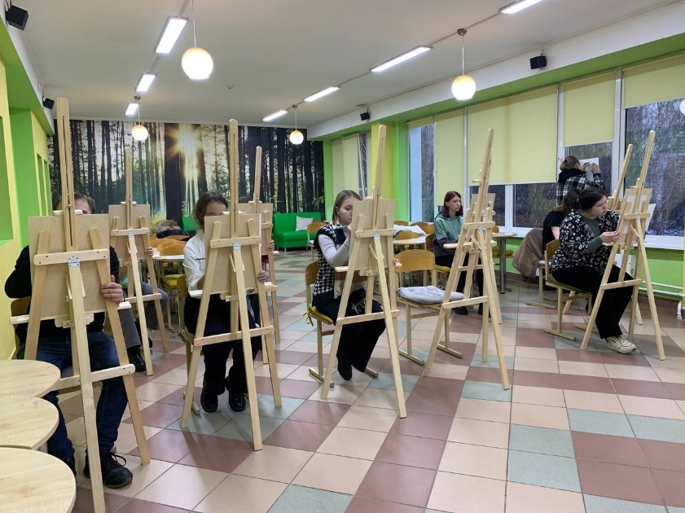
Выигранный грант на сумму 60 тысяч рублей в 2023 году с проектом школы арт-дизайна «Библиотека»

